Slide 1




Slide 2
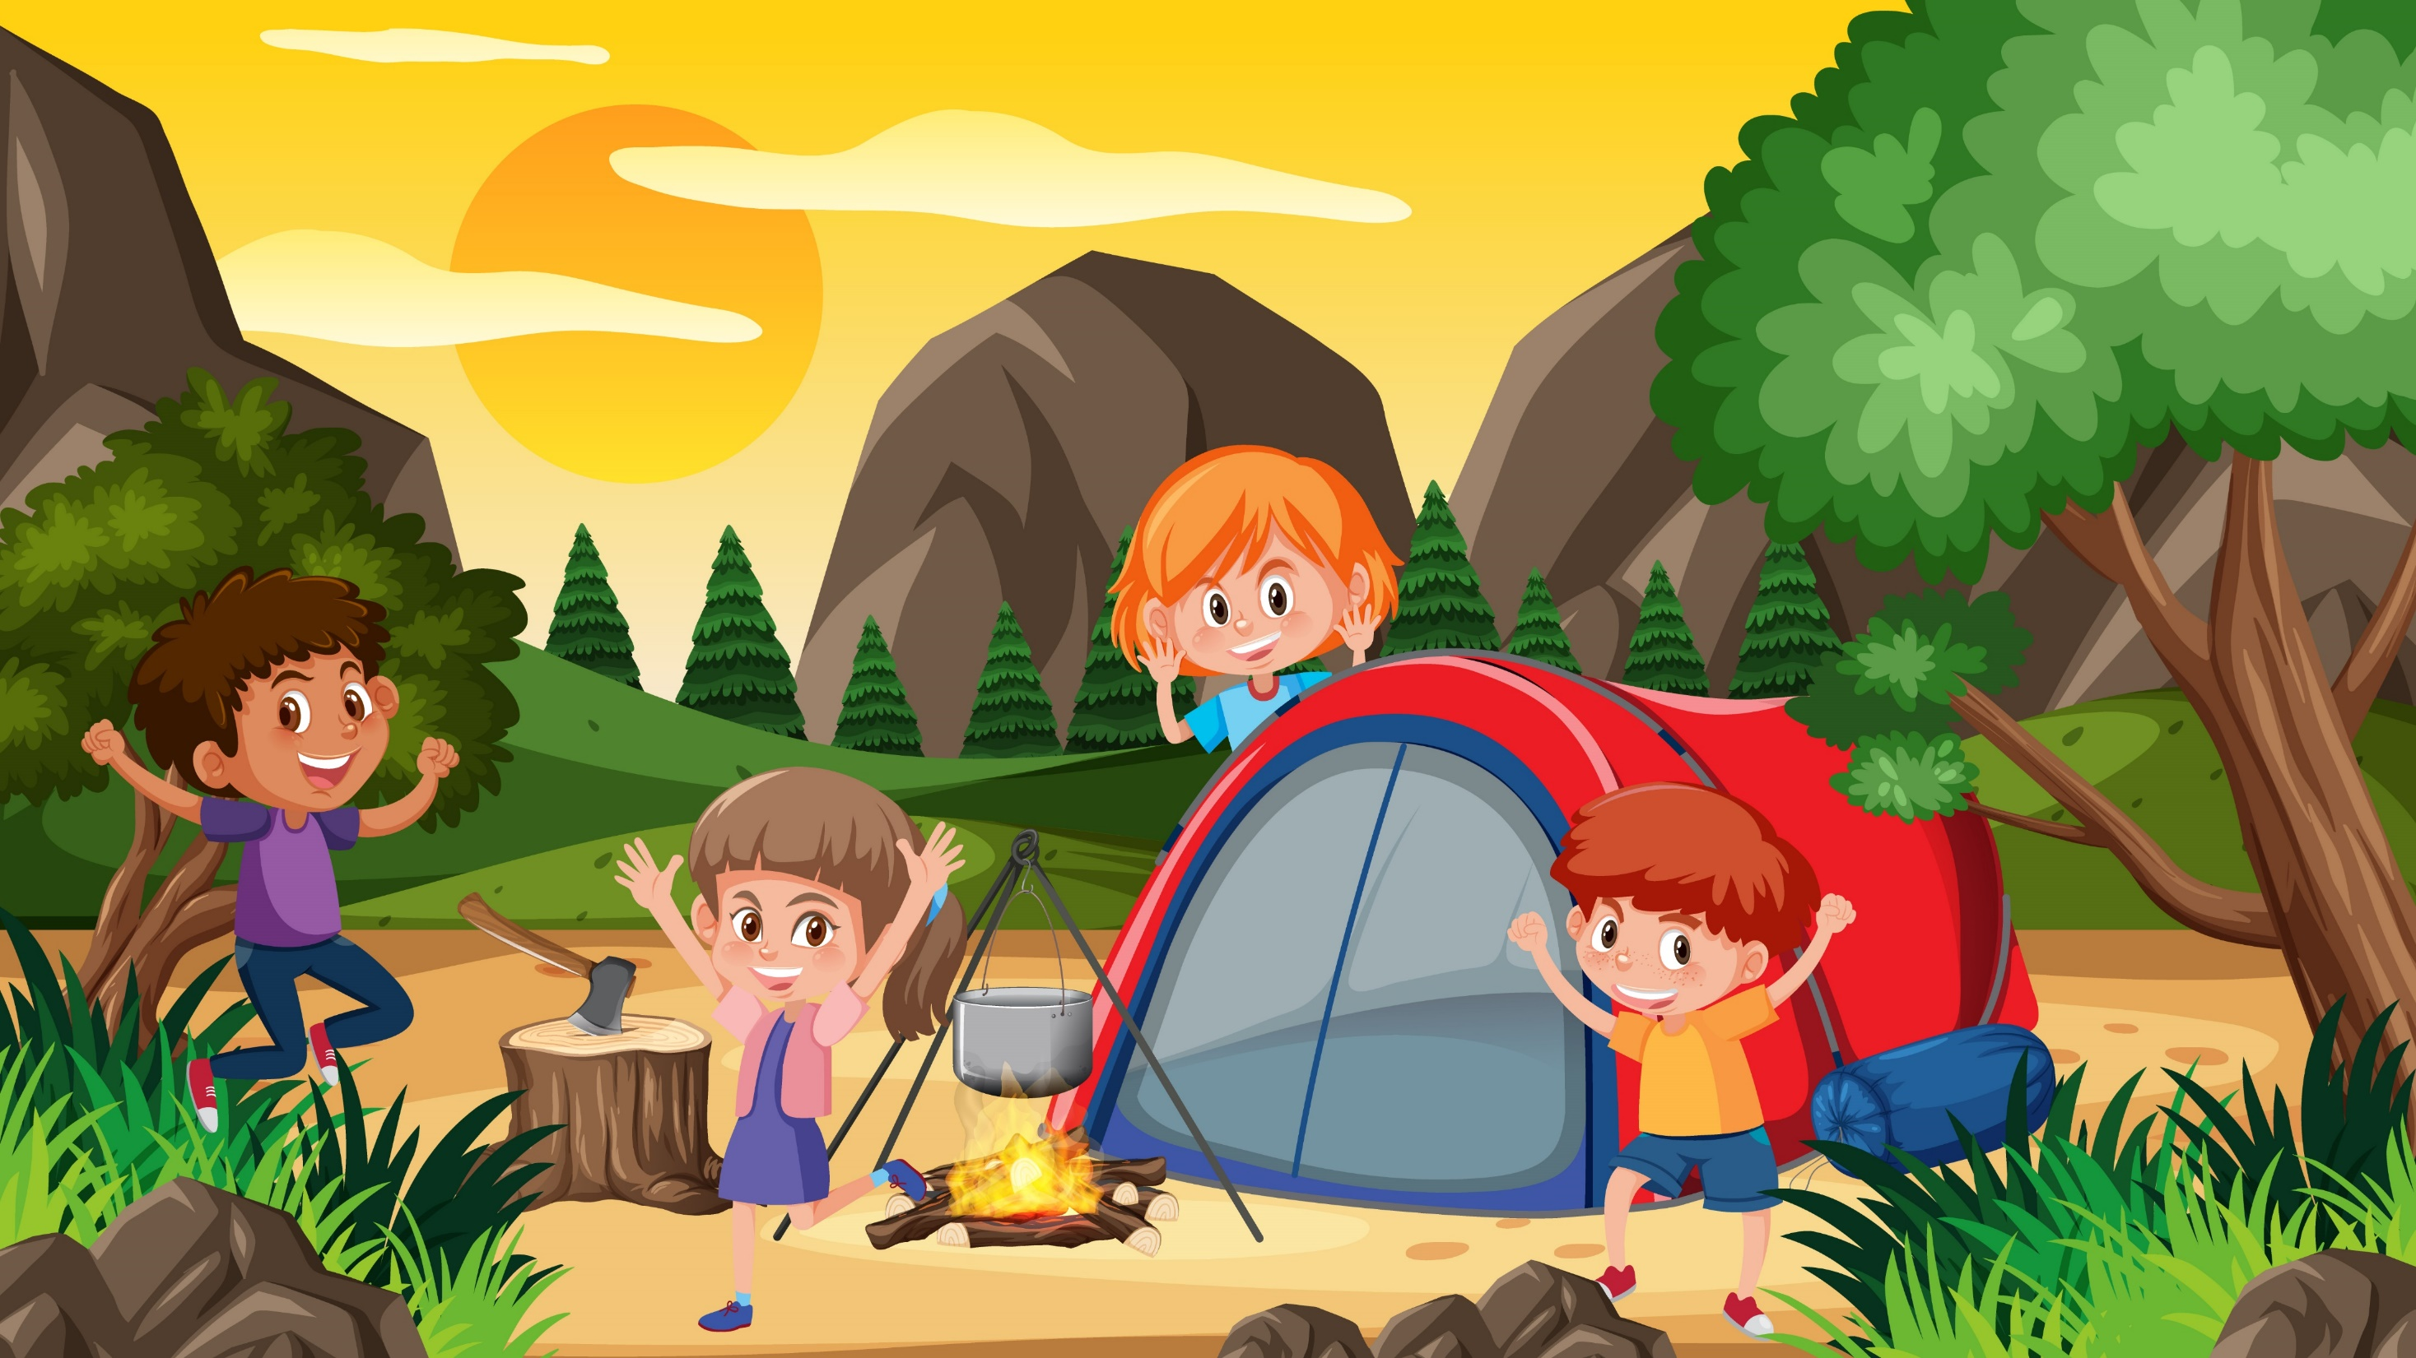
M
TRUY TÌM MẬT THƯ
TRUY TÌM MẬT THƯ
Hãy trả lời các câu hỏi sau để thu thập gợi ý giải mật thư cùng các bạn nhỏ nhé!

Slide 3






M
Ba con vịt đang đi.
Từ nào là động từ?
con vịt
Ba
đang
đi

Slide 4
M
Từ nào khác nhóm với các từ còn lại:
nghĩ, sợ, cảm thấy, chạy
chạy
cảm thấy
nghĩ
nghĩ

Slide 5
M
Lan và Huệ chờ em ở cây đa đầu làng.
Từ chờ là động từ đúng hay sai?
Đúng

Slide 6

M
Chúc mừng các em đã nhận được mật thư. Hãy đi đến cuối lớp học để nhận phần thuởng cho buổi học hôm nay nhé!

Slide 7
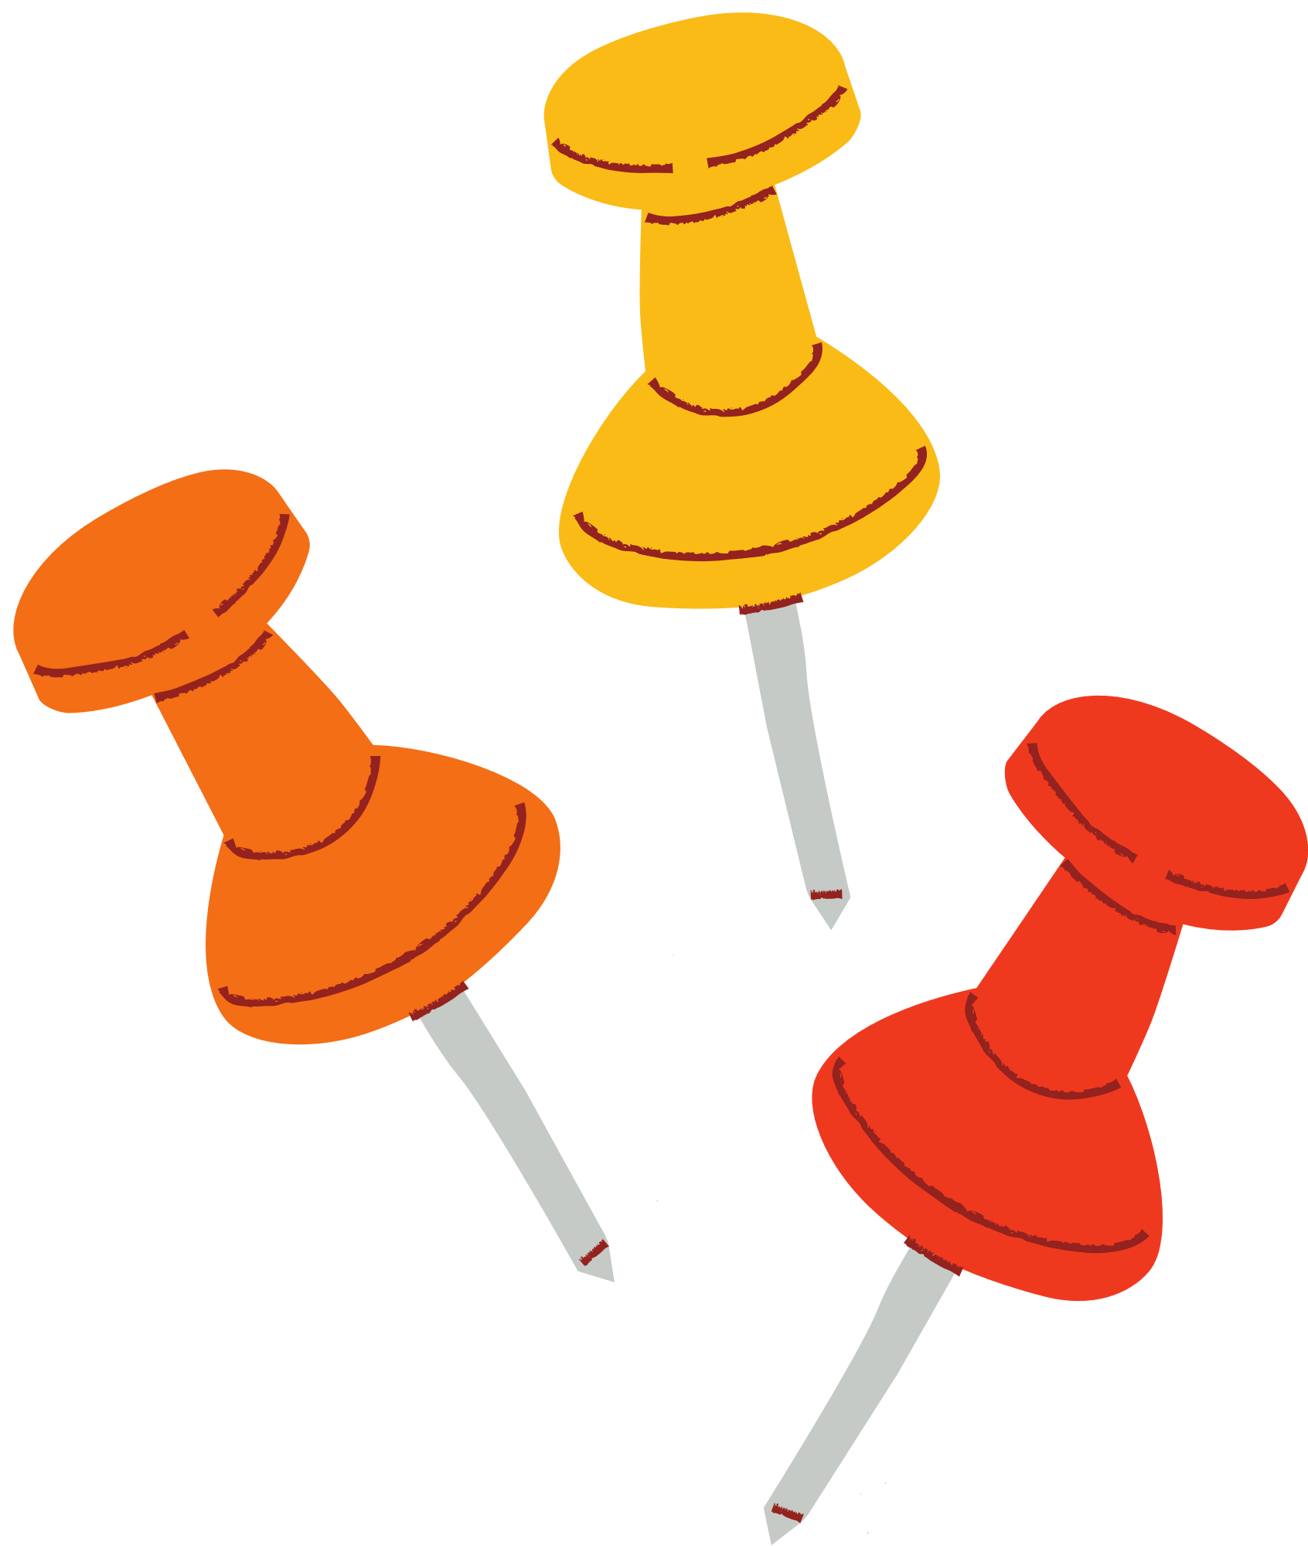




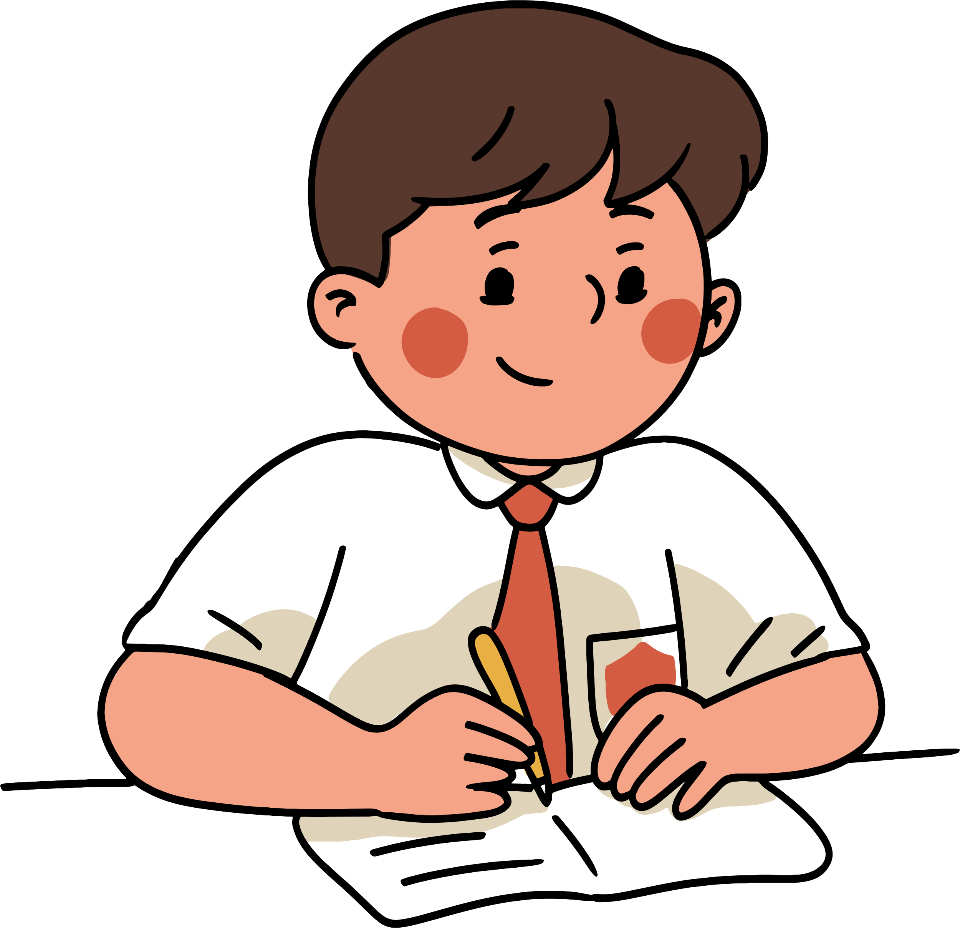


Slide 8





Luyện tập về động từ
Nhận diện một số động từ theo đặc điểm về nghĩa.

Slide 9


Slide 10




1. Tìm các động từ theo mẫu.
a. Chứa tiếng “yêu" M: yêu quý
b. Chứa tiếng “thương” M: thương mến
c. Chứa tiếng “nhớ” M: nhớ mong
d. Chứa tiếng “tiếc" M: tiếc nuối

Slide 11


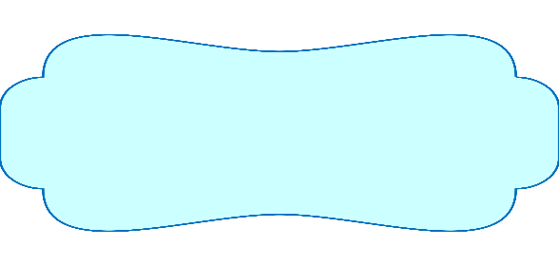



a. Chứa tiếng “yêu" M: yêu quý
Yêu thương
Yêu mến
Kính yêu
Thương yêu
Yêu thích
b. Chứa tiếng “thương” M: thương mến
Thương yêu
Yêu thương

Slide 12
c. Chứa tiếng “nhớ” M: nhớ mong
Nhớ thương
Nhớ nhung
d. Chứa tiếng “tiếc" M: tiếc nuối
Tiếc thương

Slide 13






2. Tìm động từ thể hiện tình cảm, cảm xúc thay cho bông hoa (mỗi từ chỉ dùng một lần).
Mẹ ơi!
Con nhớ mẹ quá! Sao mẹ đi công tác lâu thế? Tối nào em Chi cũng khóc đòi mẹ. Con thương em lắm. Chúng con rất mong mẹ về.
Hôm nay con vừa giành được giải Nhất cuộc thi cờ vua mẹ ạ. Ai cũng khâm phục con. Còn con, con rất biết ơn bác Dũng đã dạy con học cờ. Thế mà hồi xưa khi mới học cờ, con ghét môn này thế. Con còn giận mẹ vì mẹ cứ thuyết phục con học. Bây giờ thì con thích cờ vua lắm.
Mai con lại nhắn tin tiếp cho mẹ nhé. Con yêu mẹ!

Slide 14
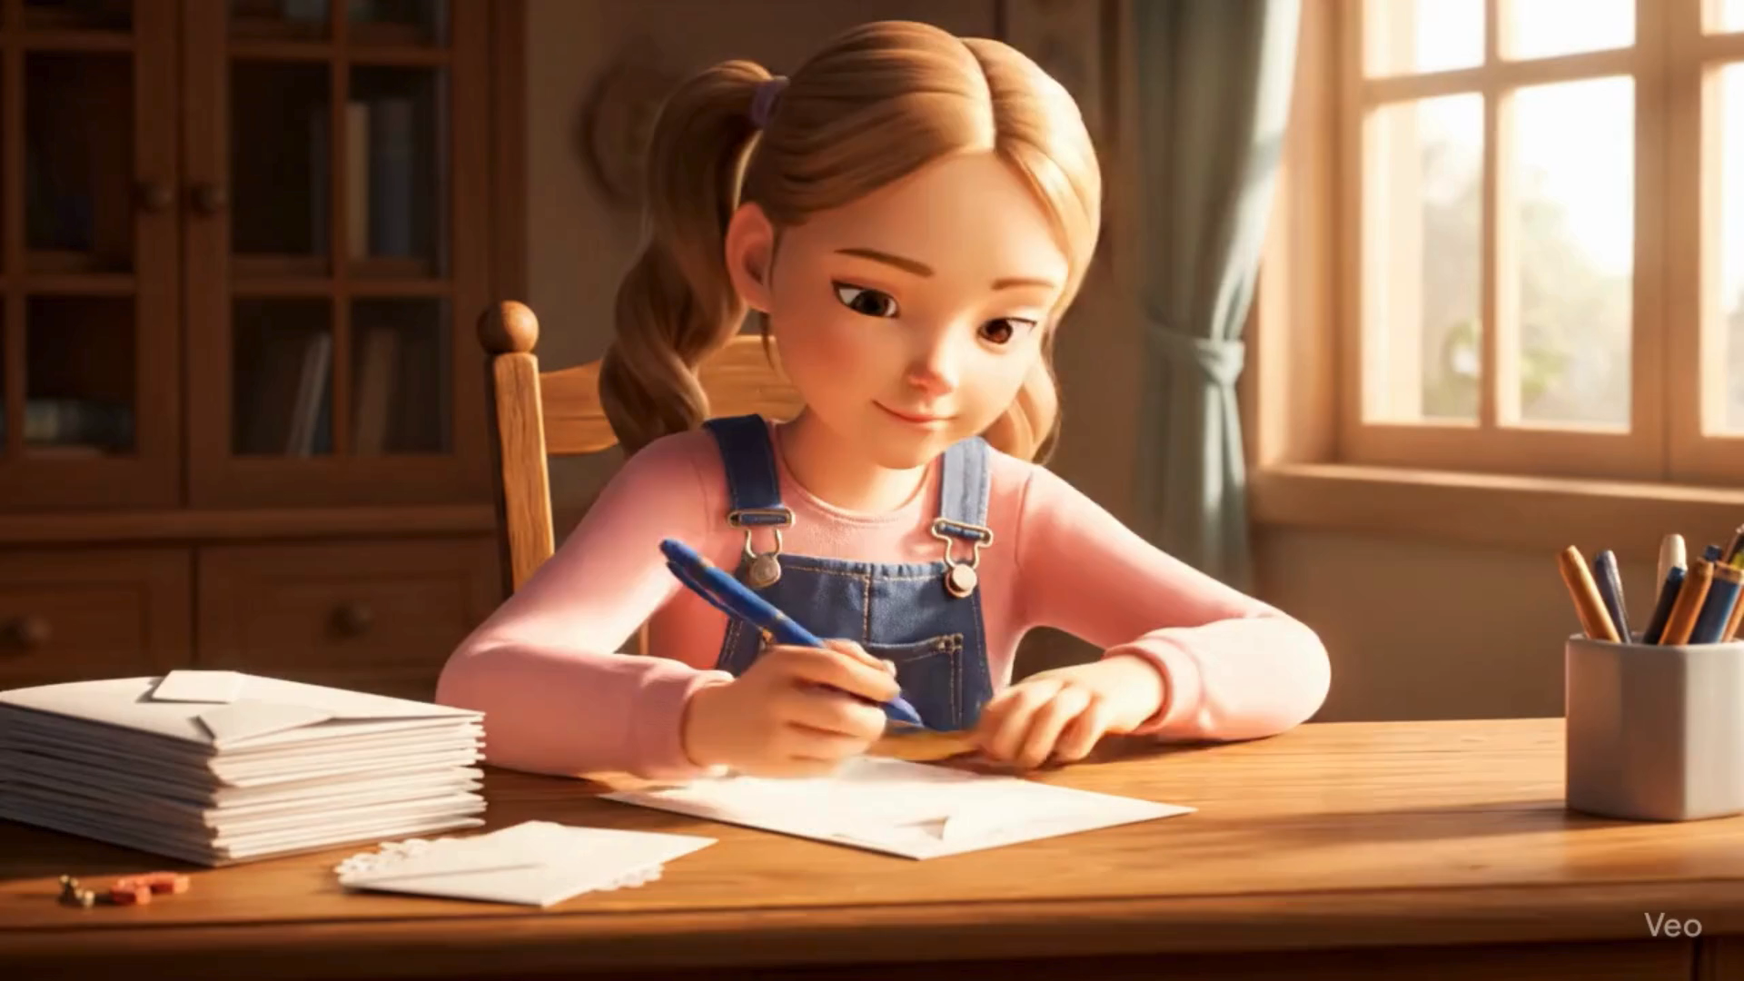

Slide 15
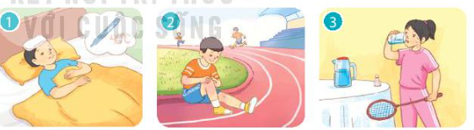
3. Sử dụng động từ dưới đây để đặt câu phù hợp với tranh.
ốm
sốt
mệt
nhức
khát
đau
Ví dụ: Vì đi chơi dưới mưa nên bạn Nam bị sốt rất cao.

Slide 16
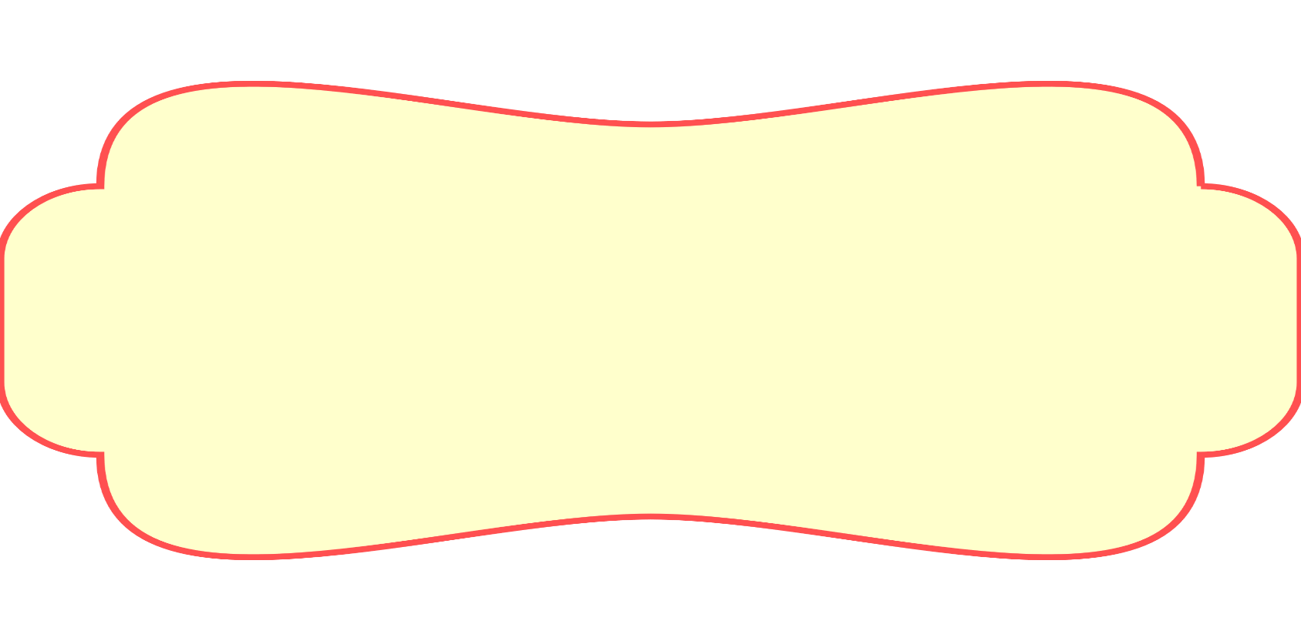
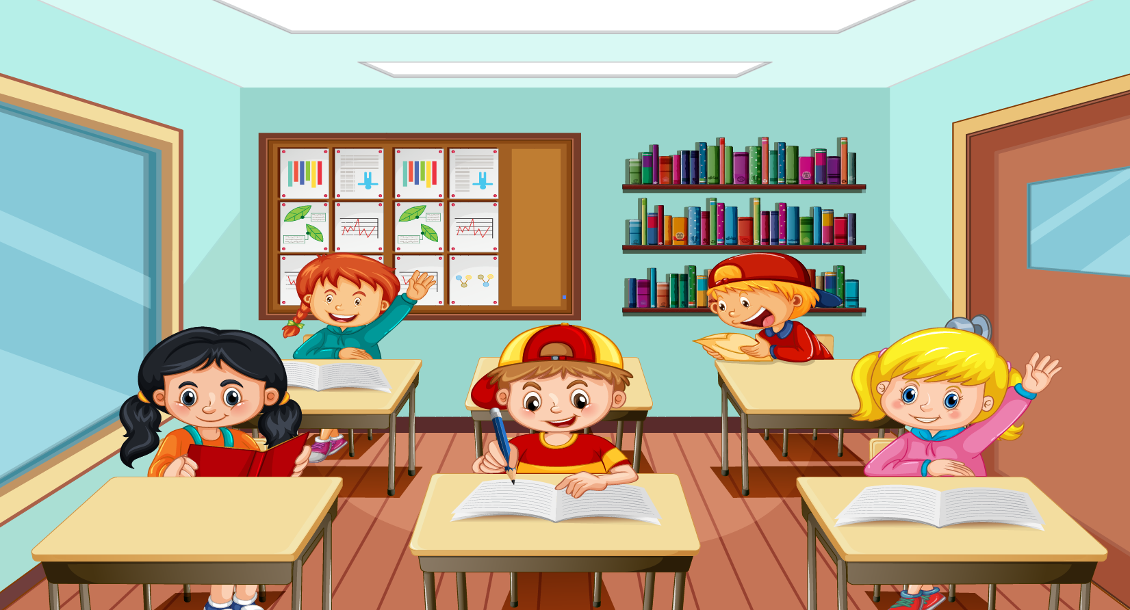
Thảo luận nhóm sử dụng động từ để đặt câu phù hợp với tranh.

Slide 17
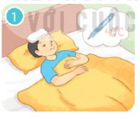
Vì trời nắng không đội mũ nên Nam bị ốm.

Slide 18
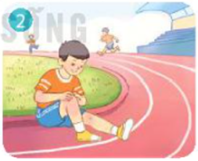
Khi chạy nhanh trong giờ thể dục, An bị ngã rất đau.

Slide 19
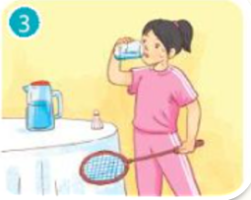
Sau khi chơi thể thao, Lan cảm thấy rất khát nước.

Slide 20


Slide 21


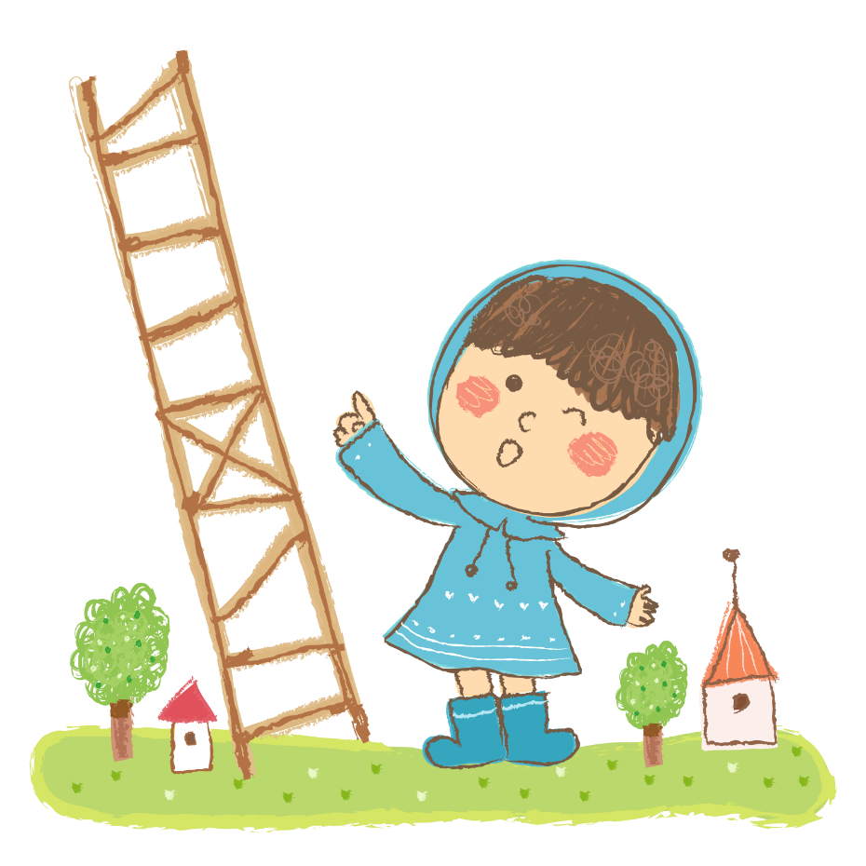
Tìm đường về nhà cho Ếch xanh
Em hãy giúp ếch xanh tìm đường về nhà bằng lối đi gồm các động từ chỉ trạng thái của cơ thể.

Slide 22

















mỏi
bức xúc
yếu
chạy
bơi
tức giận
lo sợ
múa

Slide 23



Giáo viên điền vào đây
Giáo viên điền vào đây
Giáo viên điền vào đây
Giáo viên điền vào đây

Slide 24
LỜI CẢM ƠN
Chân thành cảm ơn quý thầy cô đã sử dụng tài liệu. Mong quý thầy cô sử dụng tài liệu nội bộ và không chia sẻ đi các trang mạng xã hội nhé!
Mong rằng tài liệu này sẽ giúp quý thầy cô gặt hái được nhiều thành công trong sự nghiệp trồng người.
Trong quá trình soạn bài có lỗi nào mong quý thầy cô phản hồi lại Zalo hoặc FB giúp em.
Zalo duy nhất của em: 0972.115.126 (Hương Thảo). Các nick khác ngoài nick này đều là giả mạo.
Facebook: https://www.facebook.com/huongthaoGADT

Slide 25


